Slide 1
“Винаходи, що змінили світ”
Виконала учениця 11-Б класу: Чоботар Юлія

Slide 2

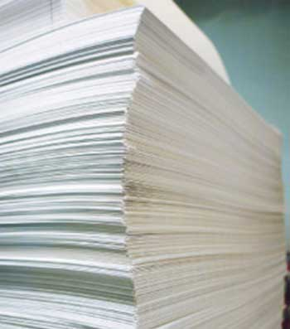
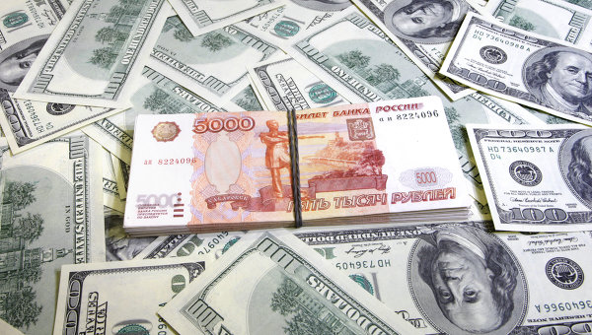
Папір
- волокнистий матеріал, що являє собою тонкий шар переплетених і зчеплених між собою волокон, що пройшли спеціальну механічну і хімічну обробку. Використовується для друку, пакування та в різних технічних цілях.

Slide 3



Соціальні мережі
Три мільярди хвилин в день в сумі витрачають на спілкування один з одним користувачі соціальної мережі Facebook. А ще є MySpace, Twitter і безліч інших, і всі вони радикальним чином змінили характер нашого спілкування і способи знайомства.

Slide 4
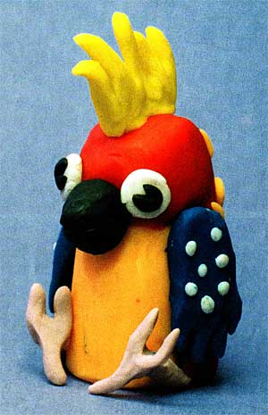
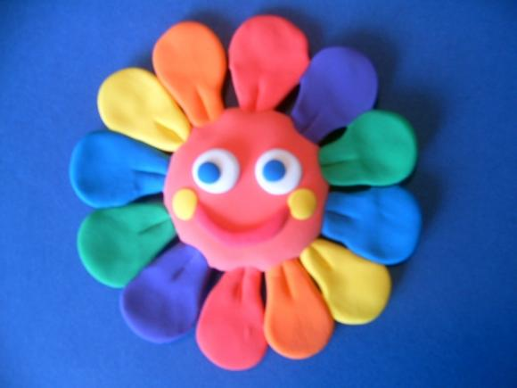
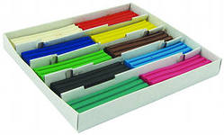
Пластилін
Пластилін винайшов у 1897 році англійський викладач образотворчого мистецтва Вільям Зербут для того, щоб учні не бруднили руки глиною.

Slide 5
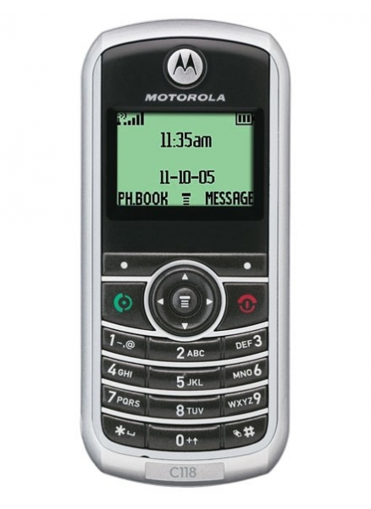
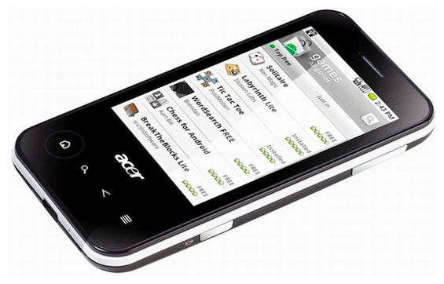
Мобільний телефон
У квітні 1973 року головний інженер компанії "Моторола" Мартін Купер, зателефонувавши з першого мобільного телефону, втілив мрію людства про моментальний зв'язок без проводів. Однак на комерційну основу виробництво стільникових телефонів було поставлено тільки в 1983 р. З тих пір їх поширення пішло швидкими темпами. І сьогодні в світі експлуатується вже 3,3 млрд. стільникових телефонів. Це означає, що такі телефони є практично у половини населення планети.

Slide 6
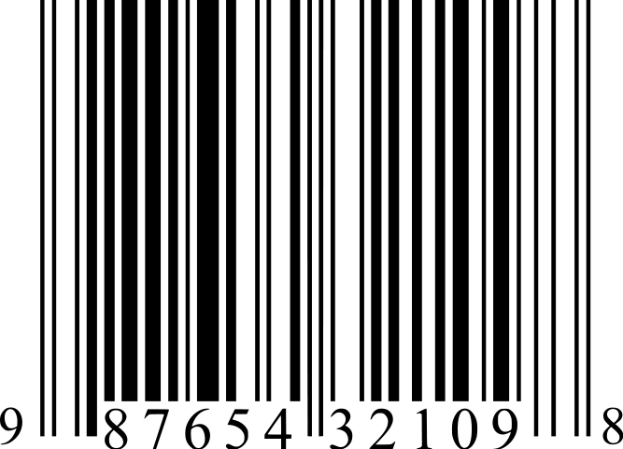
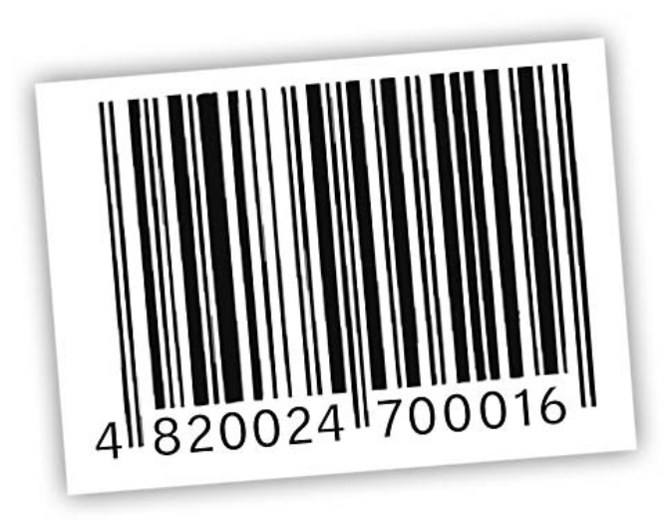
Штрих-код
На перший погляд не дуже ясно, як саме ці чорно-білі смужки вплинули на наше життя, проте, даний винахід американця Нормана Вудленда, зроблений в 1949 році, з часом дозволив звести дані про оплату покупки, характер товару і запаси товарів на складі. Це, на думку експертів, революційним чином змінило систему торгівлі.

Slide 7
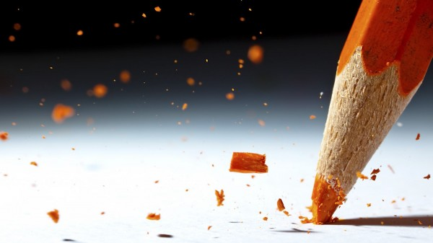
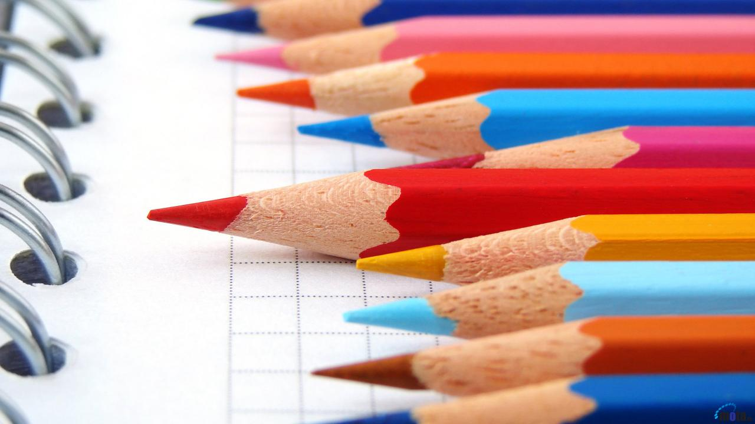
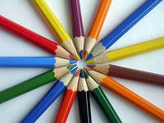
Олівець
Перший документ, в якому згадується дерев'яний олівець, датований 1683 роком.

Slide 8
Ми оточені речами, якими повсякчас користуємося, навіть не замислюючись, звідки вони взялись, хто їх придумав і як вони змінили на краще життя людей.

